Slide 1

STEP2 2주차

Slide 2

타일즈(tiles)란?

Slide 3

판
타일

Slide 4
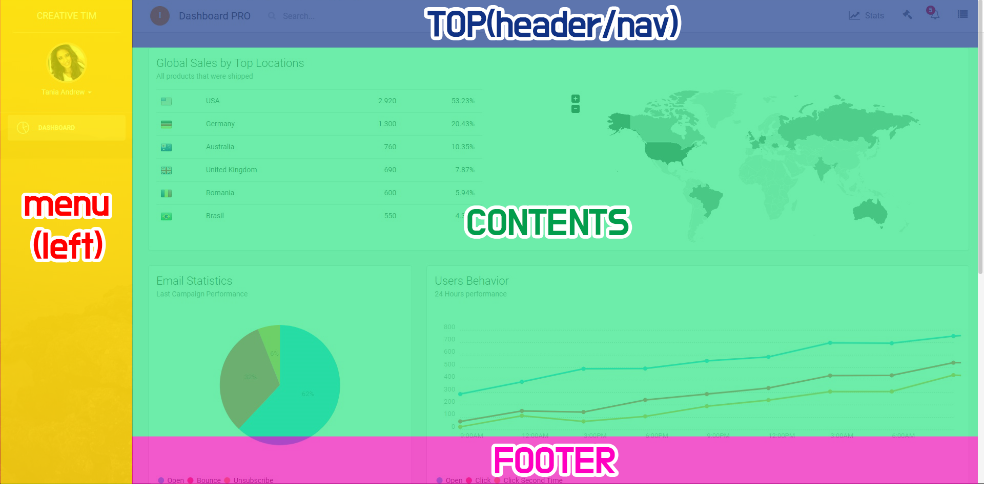

Slide 5
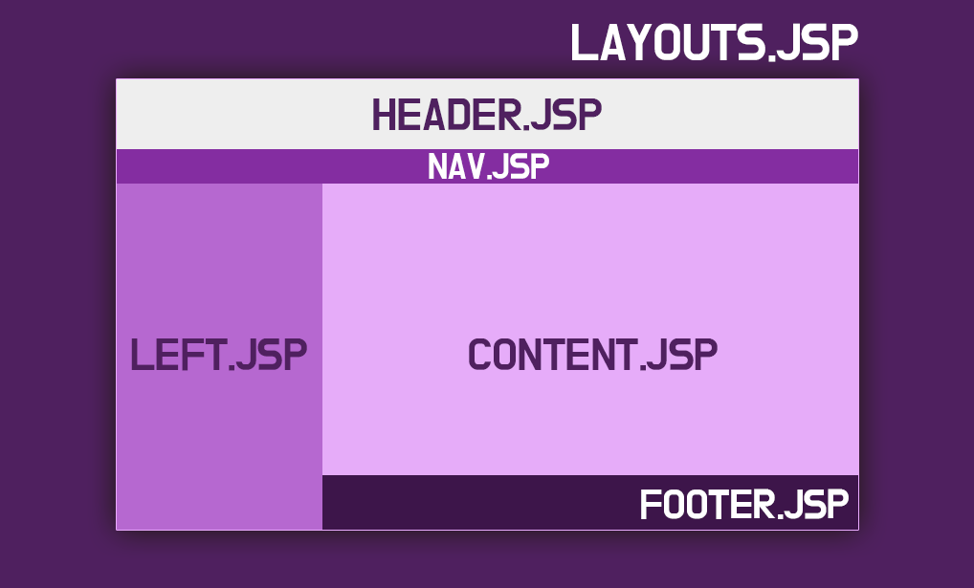

Slide 6
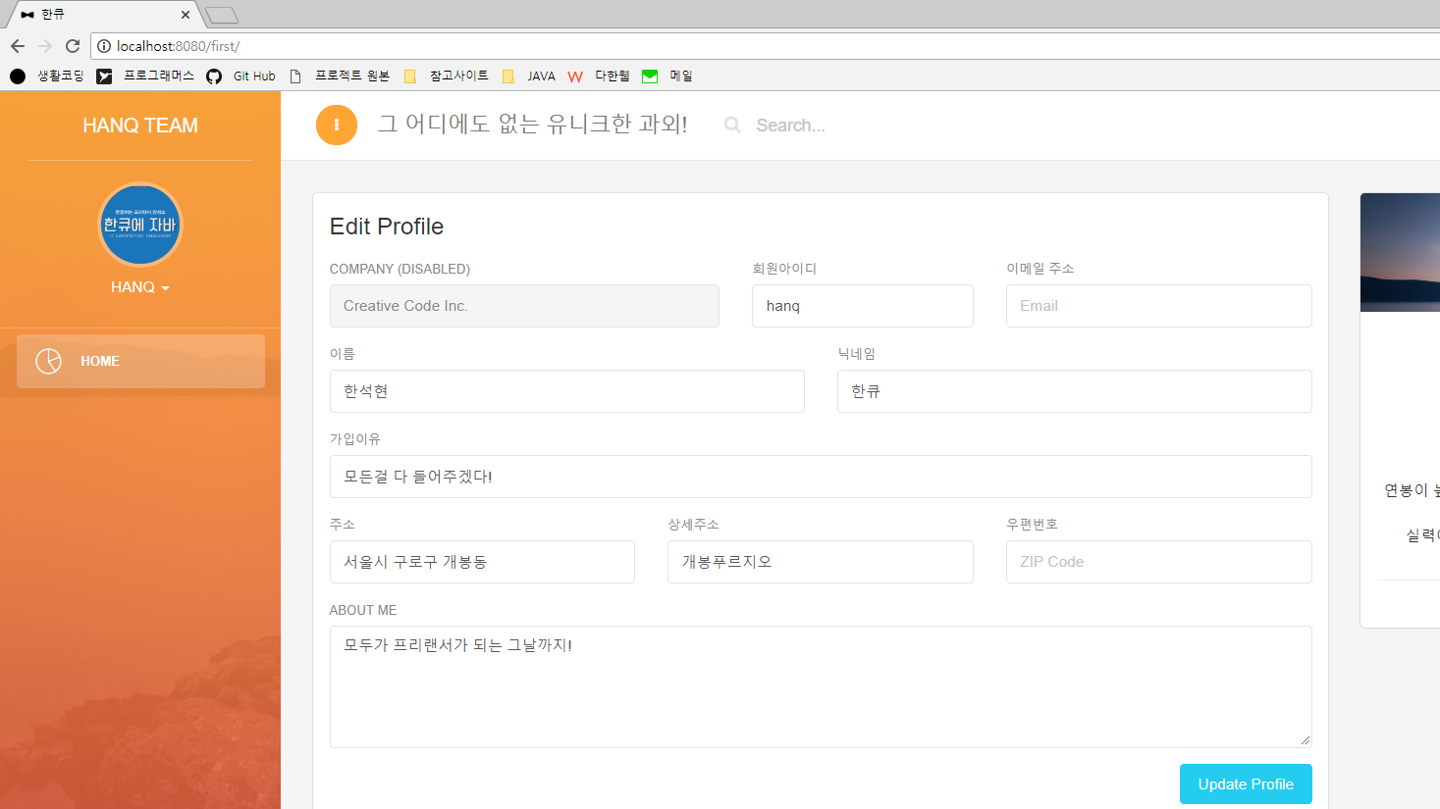

Slide 7
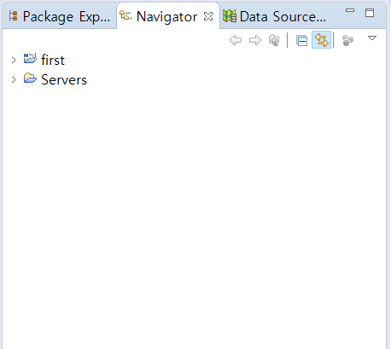
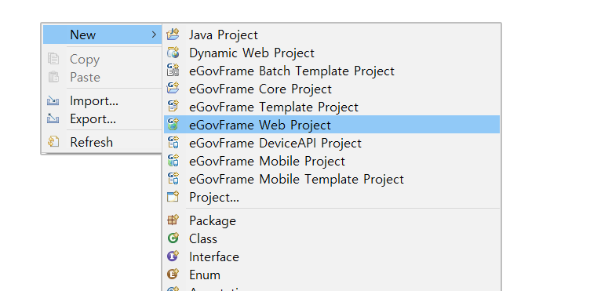

Slide 8
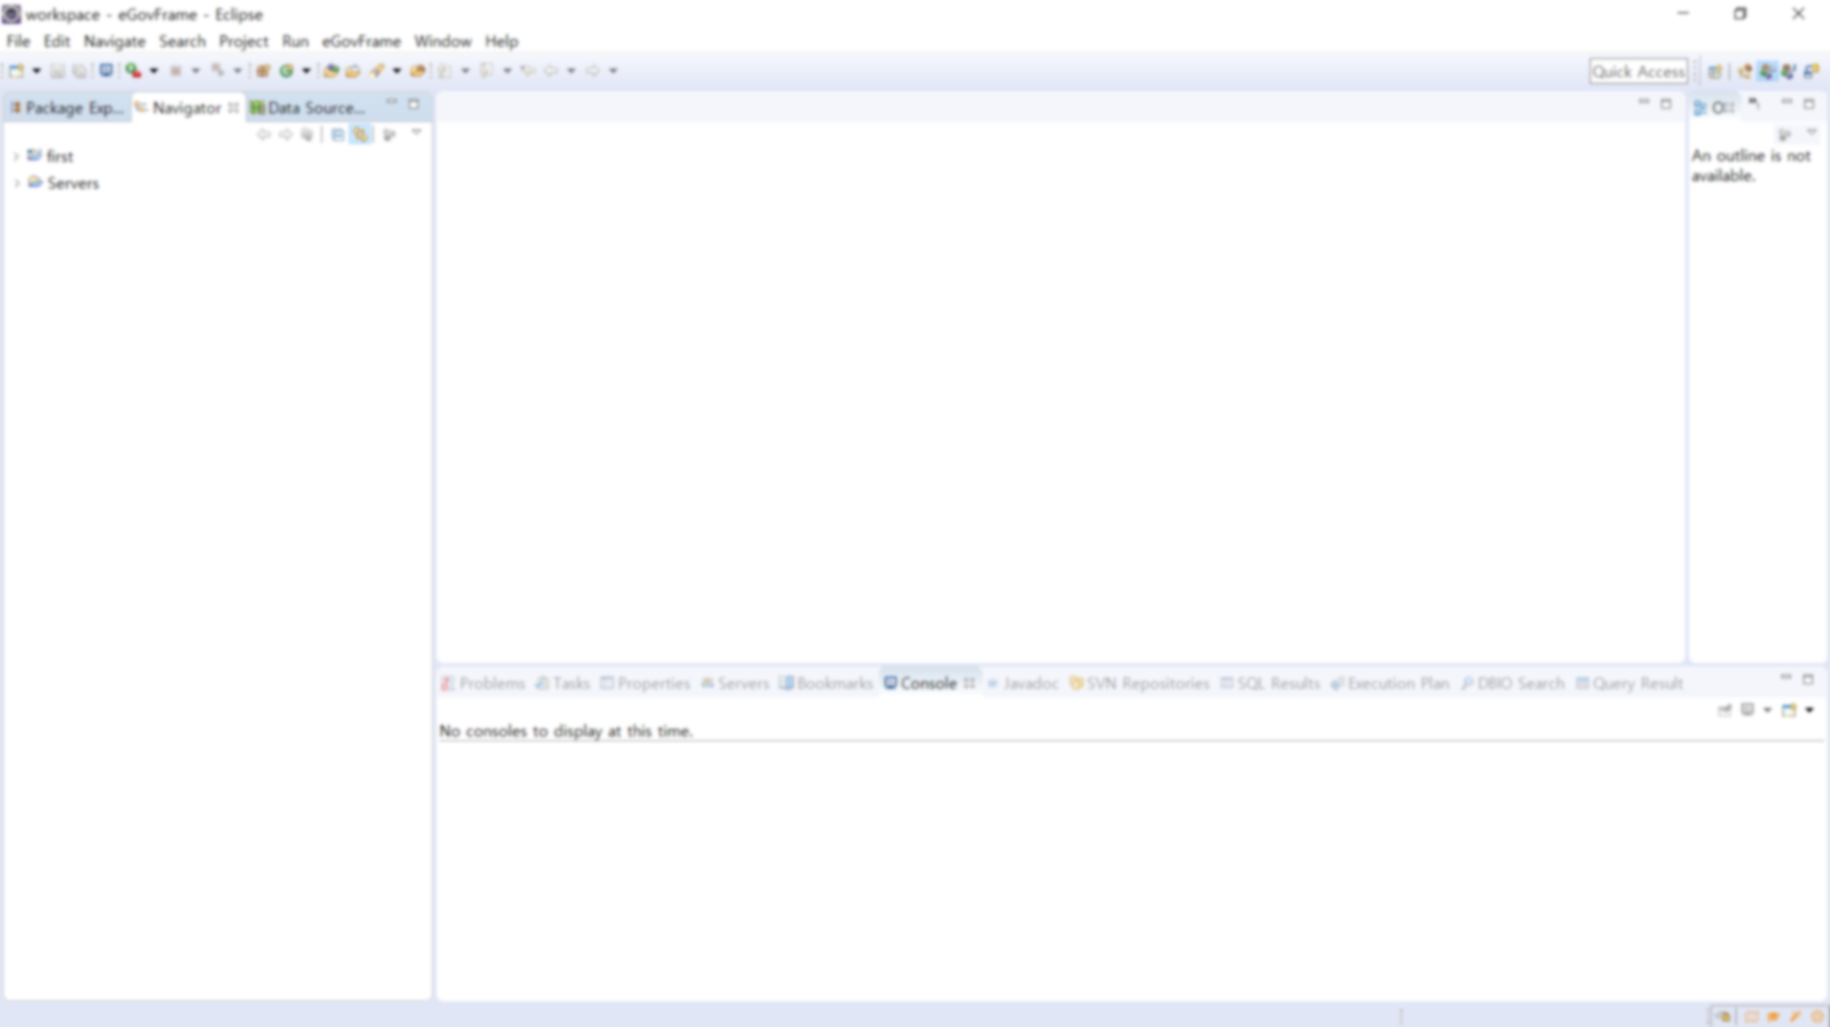
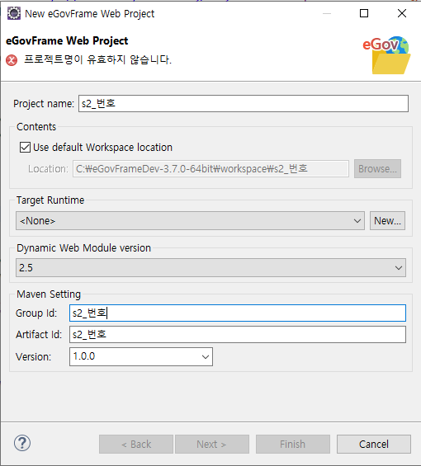

예시) s2_00
①
②
③

Slide 9
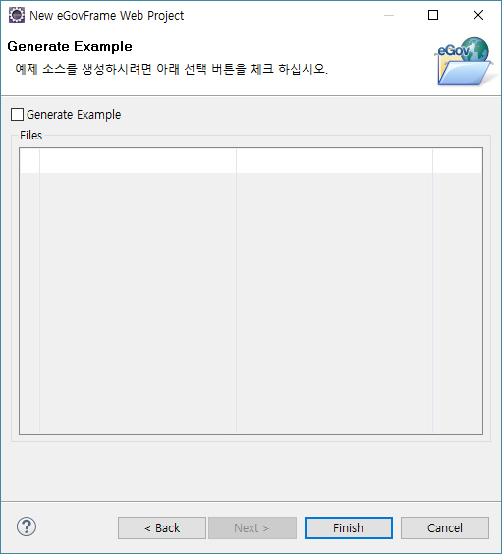
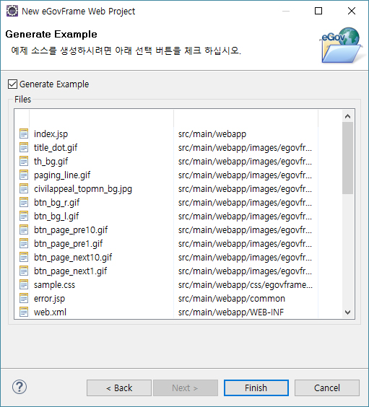

①
②
③

Slide 10


Slide 11
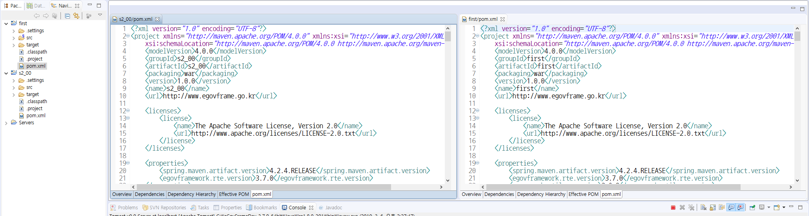
pom.xml

Slide 12
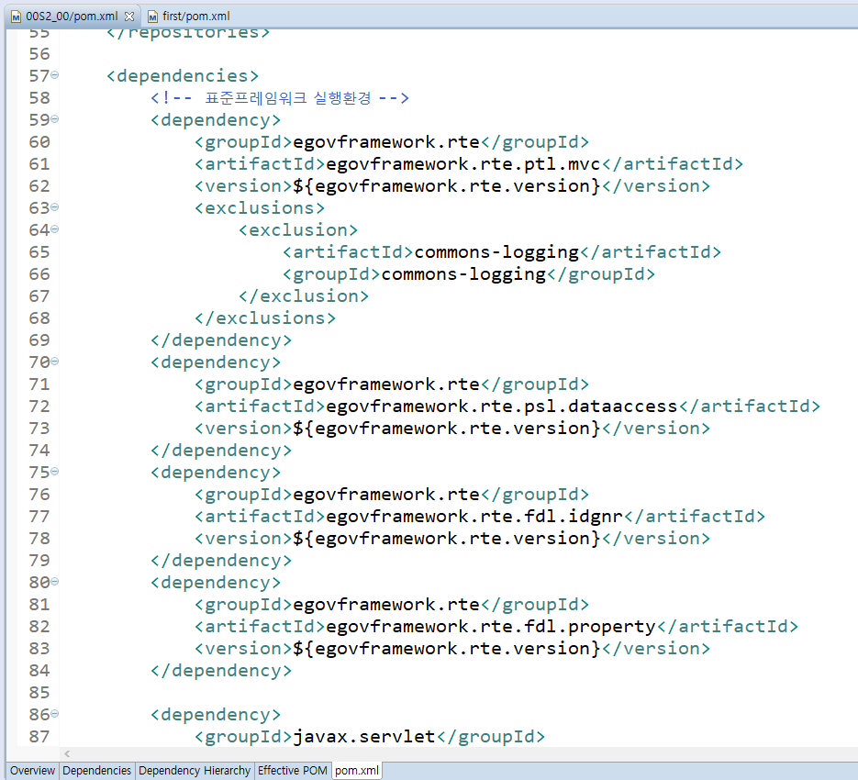

Slide 13
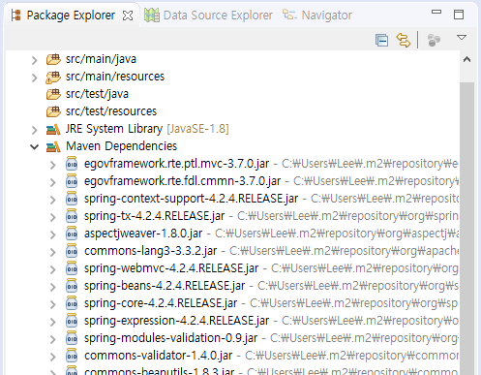

Slide 14
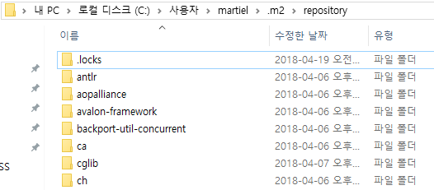
본인 컴퓨터 이름

Slide 15
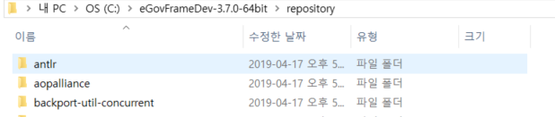
repository 폴더를
eGovFrameDev-3.7.0-64bit 하위에 하나 생성해 주세요.

Slide 17
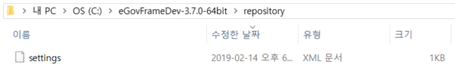
settings.xml 파일을 이 위치에 넣어주세요.

Slide 18
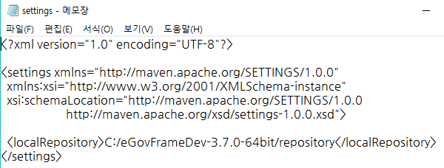

Slide 19
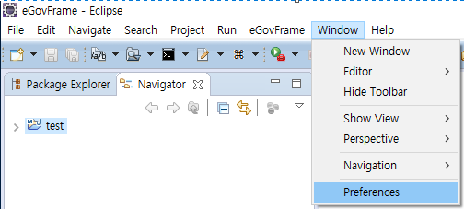

Slide 20
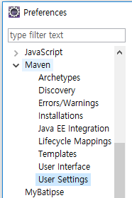

Slide 21
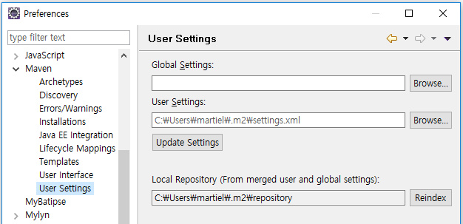

Slide 25
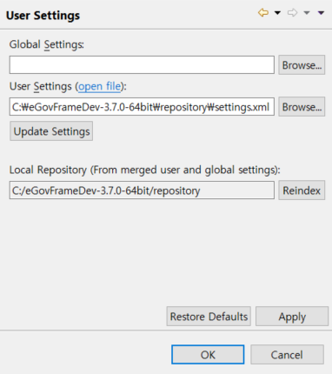

Slide 27
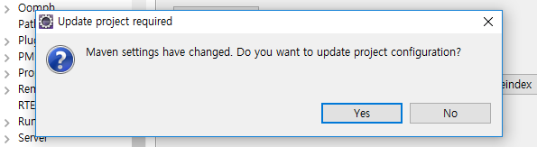

Slide 28
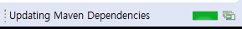

Slide 29
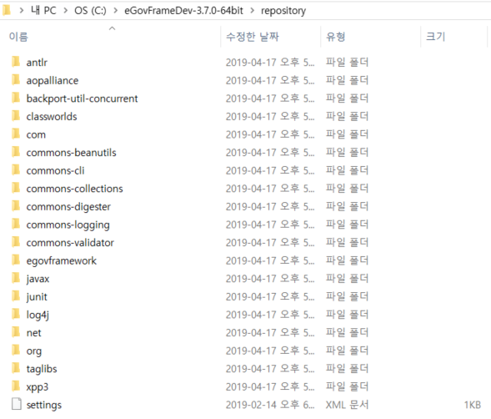

Slide 30
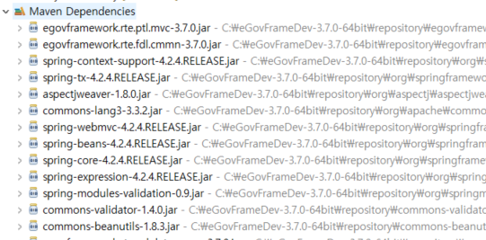

Slide 31
주의!
workspace별로 해당 레파지토리의 경로를
설정 해줘야 합니다.
그렇지 않으면 어떤 workspace는 다시 .m2폴더 하위에 repository 폴더에 자르파일들이 받아집니다.

Slide 32

JAR란?

Slide 34
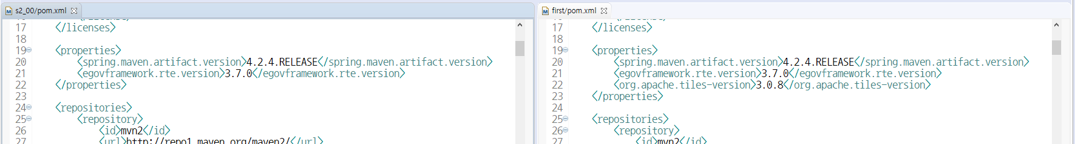
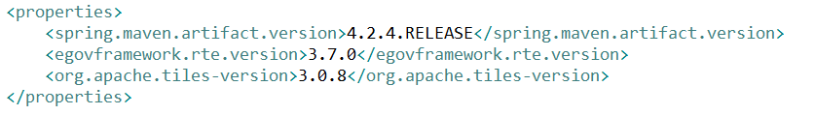

Slide 35
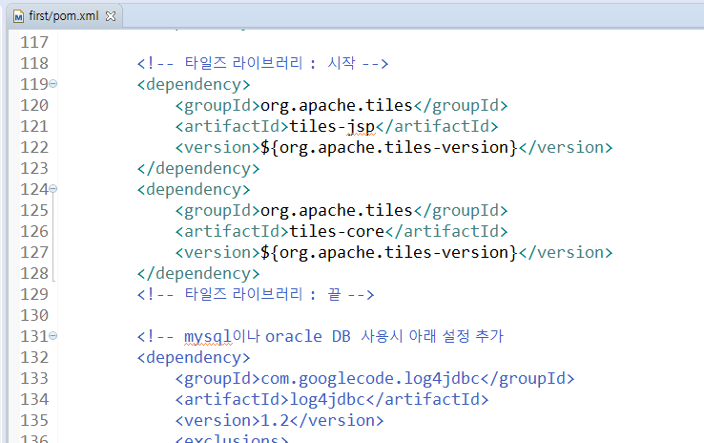
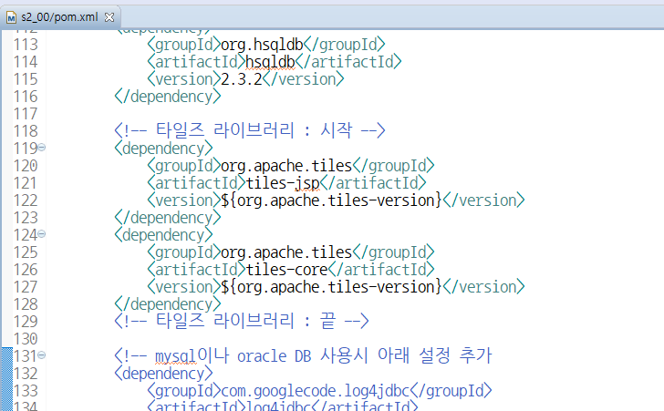
First Ctrl+C
s2_00 Ctrl+V

Slide 36
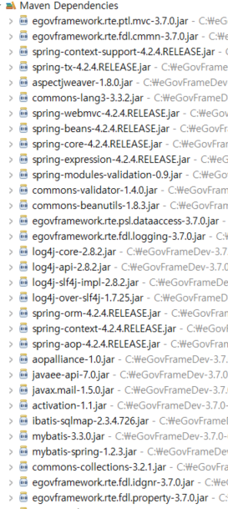
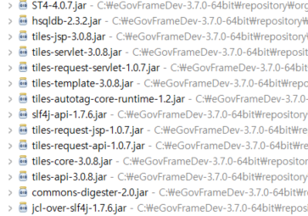
Maven Dependencies

Slide 37
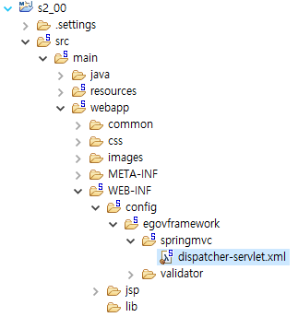
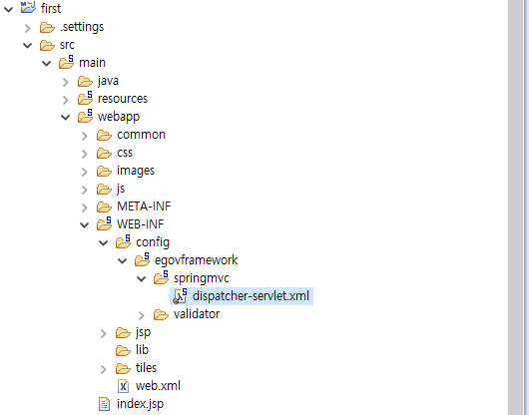

Slide 38
resources 폴더에
스프링설정 파일이 들어있는데
dispatcher-servlet.xml만
webapp 폴더에 있는 이유는?
Q

Slide 39
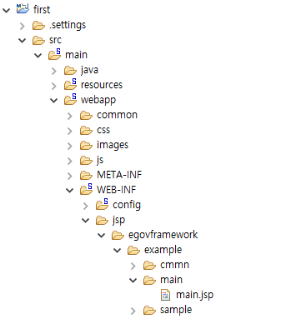
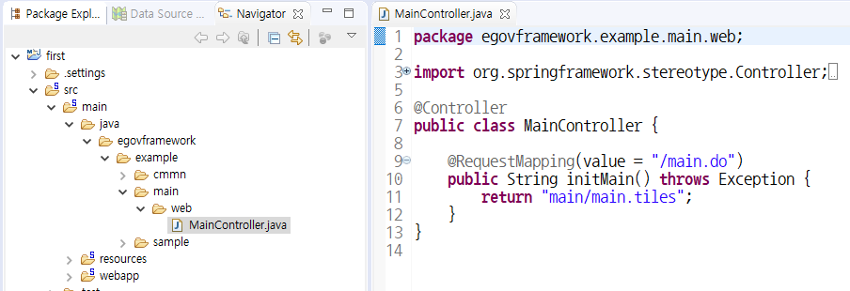

Slide 40
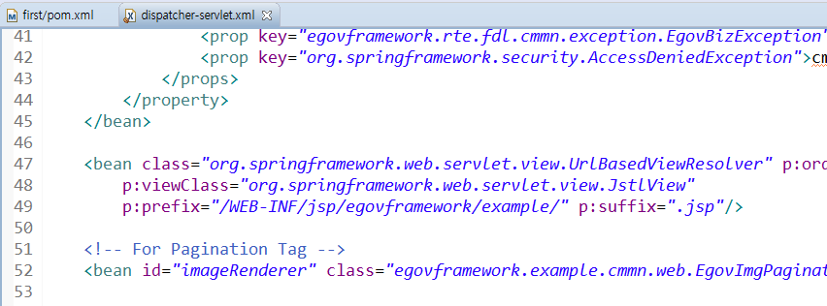

Slide 41
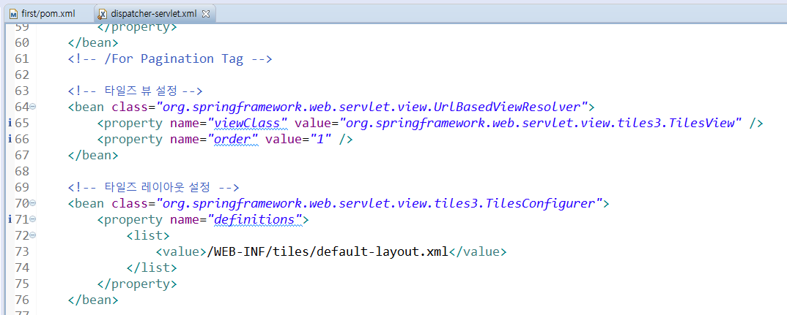
First dispatcher-servlet.xml
Ctrl+C

Slide 42
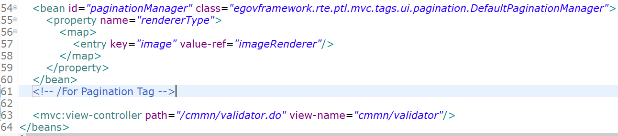
First프로젝트에서 복사한 내용을 생성한 프로젝트 dispatcher-servlet.xml에 붙여 넣어 주세요
s2_00 dispatcher-servlet.xml

Slide 43
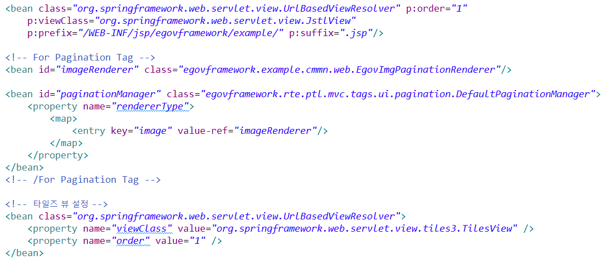

Slide 44
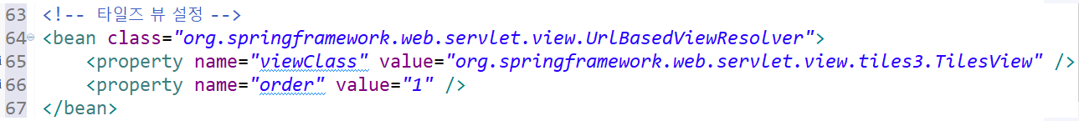
dispatcher-servlet.xml

Slide 45
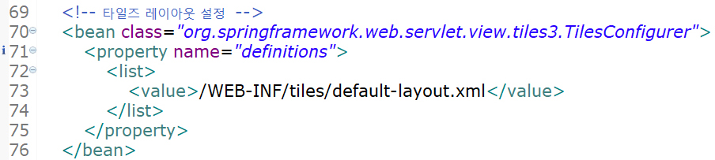

Slide 46
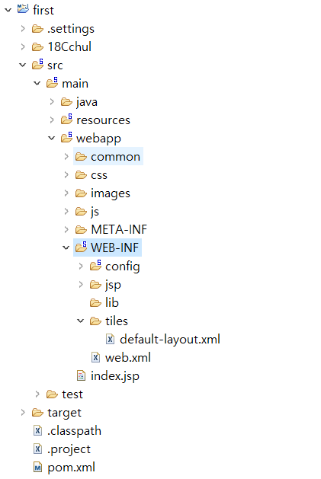
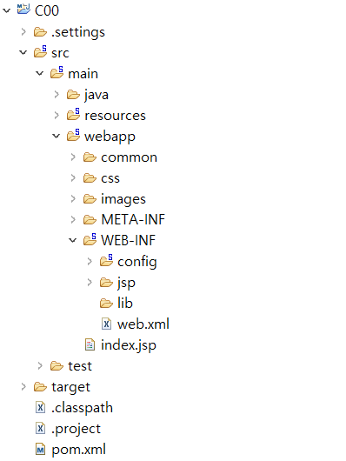
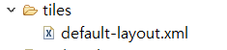
First 프로젝트 폴더
프로젝트 폴더

Slide 47
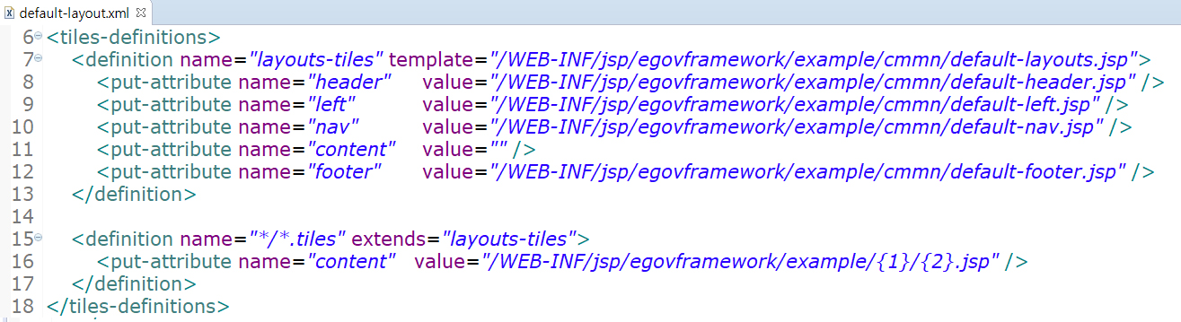


Slide 48
return main/main(폴더명/파일명)

Slide 49
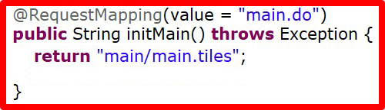
MainController

Slide 51
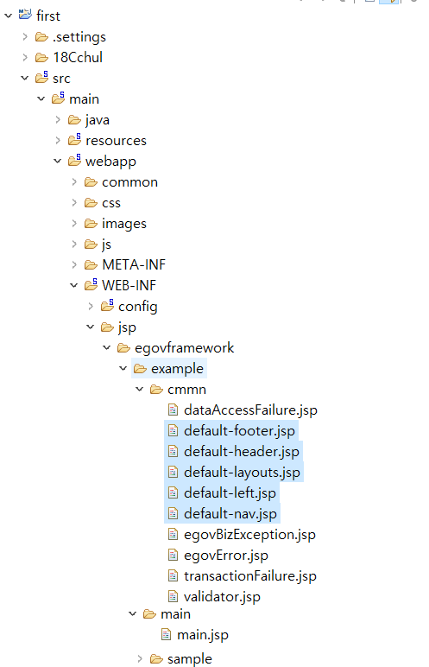
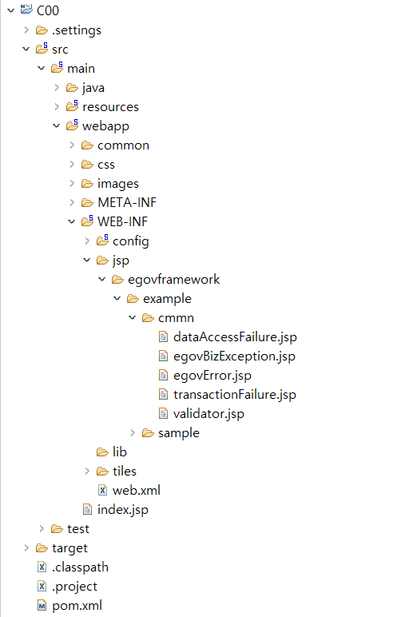
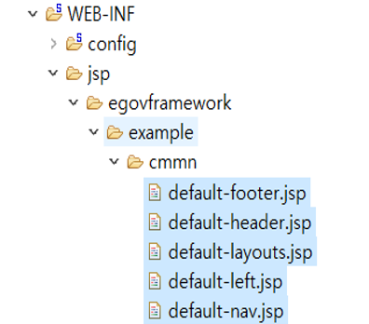
First 프로젝트 폴더
프로젝트 폴더

Slide 52
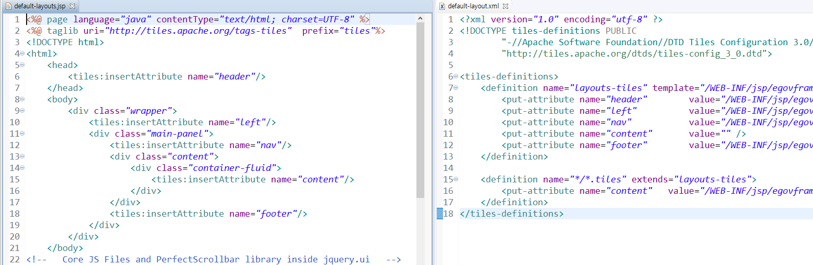
default-layouts.jsp
default-layouts.xml

Slide 53
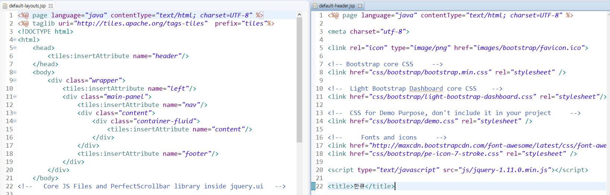

Slide 54


default-layouts.jsp

Slide 55





?

Slide 56





Slide 57


Slide 58


Slide 59



Slide 60




Slide 61



Slide 62

지금까지 정리

Slide 63

지금까지 정리
defalt-layout.xml

Slide 64



7zip으로 압축을 풀어주세요

Slide 65

F12로 개발자 도구를 열어주세요

Slide 66


Slide 67


Slide 68


영역을 확인해 주세요
Click

Slide 69

개발자도구 Elements탭에서
소스에 마우스를 올리면
해당 소스영역이 어디를 가리키는지
페이지에 파란 블록이 잡힙니다.

Slide 70

OPEN
CLOSE

Slide 71

Class=“sidebar”
left

Slide 72

nav
<nav>…</nav>

Slide 73

contents
Class=“content”

Slide 74

<footer>
…
</footer>
footer

Slide 75


Slide 76

header
nav
contents
left
footer

Slide 77


Ctrl + C
Ctrl + V

Slide 78


Slide 79


1
Ctrl + C
.
.
613

Slide 80


Ctrl + V
.
.
.

Slide 81


Slide 82



Slide 83


Slide 84

Class=“sidebar”
left

Slide 85

<nav>…</nav>
nav

Slide 86

Class=“content”
contents

Slide 87

<footer>
…
</footer>
footer

Slide 88

header
nav
left
content
footer

Slide 89


<head>…</head>
.
.
.
.
.
.
Ctrl + V
Ctrl + X
default-layouts.jsp
default-header.jsp

Slide 90

Ctrl + X
default-layouts.jsp

Slide 91

Ctrl + V

Slide 92


Class=“sidebar”
.
.
Ctrl + X
default-layouts.jsp

Slide 93


TIP
. . .

Slide 94

Class=“sidebar”
.
.
.
.
.
Ctrl + X
Ctrl + V
default-layouts.jsp
default-left.jsp

Slide 95

Ctrl + X
default-layouts.jsp

Slide 96

Ctrl + V
default-layouts.jsp

Slide 97



.
.
.
.
.
Ctrl + V
Ctrl + X
default-layouts.jsp
default-nav.jsp

Slide 98


Slide 99



Class=“content”
.
.
.
.
.
Ctrl + V
Ctrl + X
default-layouts.jsp
main.jsp

Slide 100

default-layouts.jsp

Slide 101



.
.
.
.
.
Ctrl + V
Ctrl + X
default-layouts.jsp
default-footer.jsp

Slide 102

default-layouts.jsp

Slide 103


Slide 104


Slide 105


Slide 106







프로젝트의 webapp 폴더에 넣어주세요

Slide 107

보기만 하세요

Slide 108


Slide 109

default-layouts.jsp

Slide 110


①
Ctrl + F
②
③
default-layouts.jsp

Slide 111

default-layouts.jsp
.
.
default-layouts.jsp

Slide 112
default-layouts.jsp
localhost:8080/해당프로젝트명/js/jquery.min.js
.
.
default-layouts.jsp

Slide 113
이와 같은 방법으로
default-header.jsp, default-left.jsp,
main.jsp를 수정해 주세요.

Slide 114

default-header.jsp

Slide 115

default-left.jsp

Slide 116

.
.
main.jsp

Slide 117

화면에 띄웠을 때 Console 탭에
에러가 없으면 됩니다.

Slide 118
Q
라이브러리를 관리하는
방법이 MAVEN 뿐일까?

Slide 119

Gradle Setting

Slide 120


Slide 121


Slide 122


Slide 123



Slide 124


Slide 125


Slide 126



Slide 127


Slide 128


Slide 129


Slide 130

Gradle 파일 추가

Slide 131

build.gradle

Slide 132


Slide 133



Slide 134



Slide 135


Slide 136


Slide 137



Slide 138


Slide 139


Slide 140


Slide 141


Slide 142



Slide 143


Slide 144


Slide 145


Slide 146

변수 이름 : GRADLE_USER_HOME 변수 값 : C:\eGovFrameDev-3.7.0-64bit\gradle

Slide 147

%GRADLE_USER_HOME%\bin

Slide 148


Slide 149



Slide 150



Slide 151

④
①
②
⑤
③

Slide 152


Slide 153



Slide 154



Slide 155



①
④
②
②
③

